Slide 1
Thema 5: Regeling Basisstof 1 Het zenuwstelsel
Biolgie klas 3

Slide 2
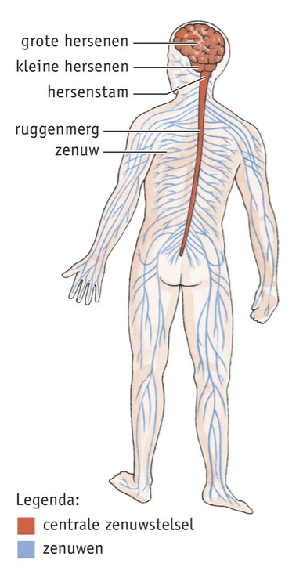
Het zenuwstelsel
Het zenuwstelsel → verwerkt impulsen die afkomstig zijn uit zintuigen
Zintuigen →Ogen, Oren, De huid, Neus, Tong
Je ogen nemen prikkels waar, Deze gaan via de zenuwen naar het ruggenmerg → hersenstam → kleine hersens naar de grote hersens → gezicht centra (bs 4)

Slide 3
Centrale zenuwstelsel
Het centrale zenuwstelsel bestaat uit de grote hersenen, kleine hersenen, ruggenmerg en de hersenstam
De zenuwen verbinden het centrale zenuwstelsel met je lichaamsdelen (ogen, oren (thema 6) en je spieren)

Slide 4
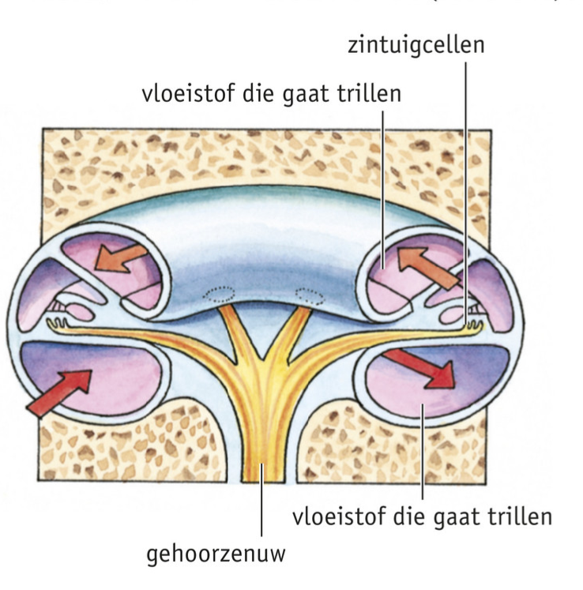
Een prikkel is een invloed uit het milieu op een organisme
→ Lichtstralen, trillingen en ook geuren
Een impuls is een elektrisch signaal die door je zenuwen geleiden.
Een prikkel wordt een impuls in zintuig cellen
Deze zitten in je zintuigen
Je oren → Slakkenhuis
Je ogen → Je netvlies
Dit hoef je niet te kennen voor het Proefwerk van thema 5! (Wel het SE)
Daar liggen zintuigcellen die prikkels over zetten naar impulsen.

Slide 5
Oefenen
Hoort je oogzenuw bij het centrale zenuwstelsel?
Nee, alleen de ruggenmerg, kleine hersens, grote hersens, en het ruggenmerg.
De oogzenuw behoort tot een zenuw →een zenuw zit in het in centrale zenuwstelsel!

